Slide 1
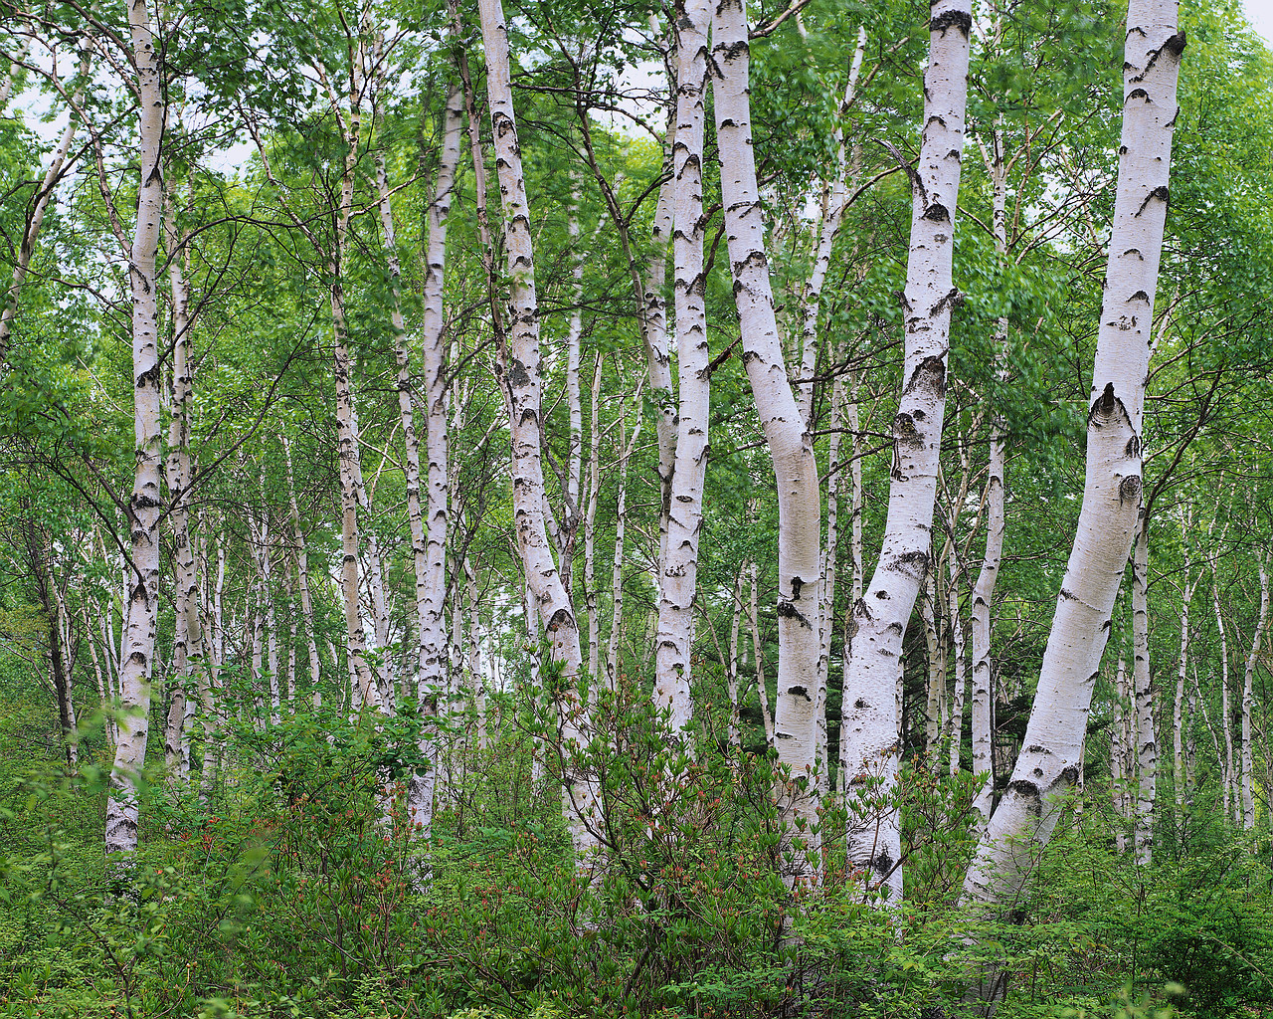
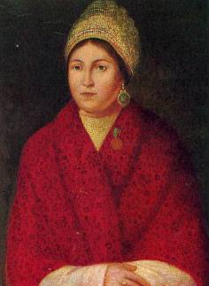
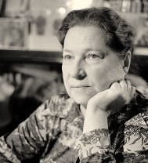
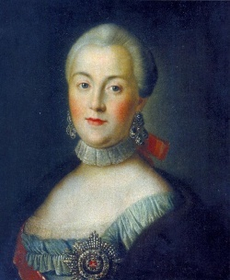
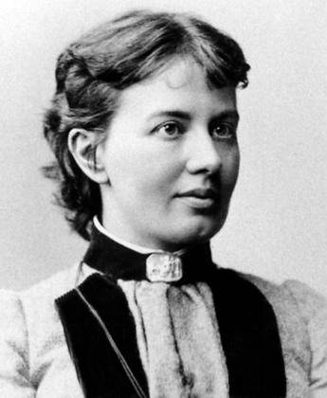
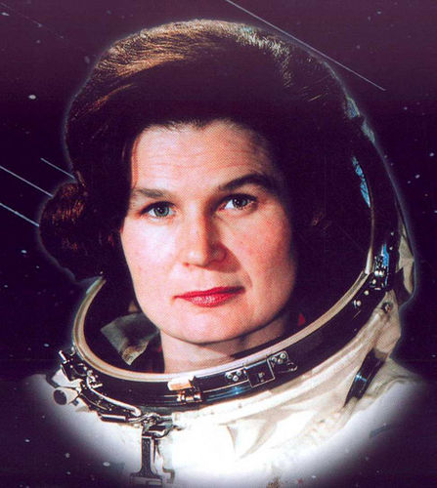
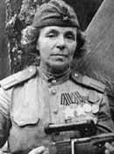
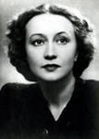
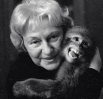
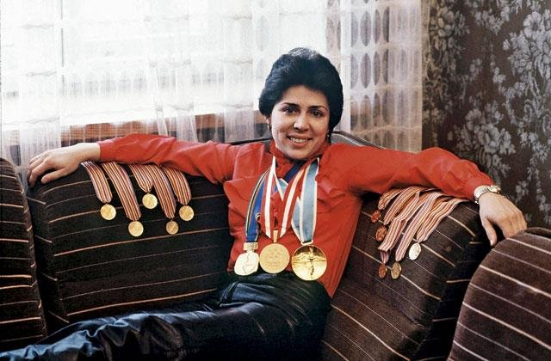
Знаменитые женщины России.

Slide 2
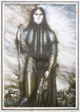
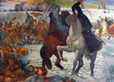
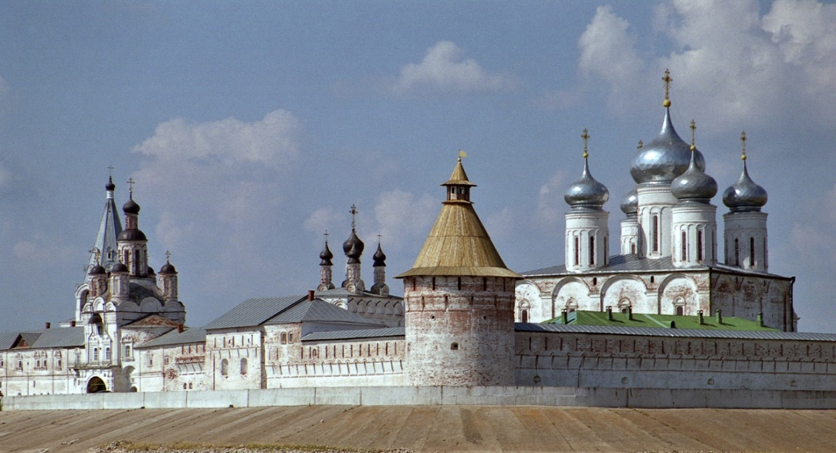
Алёна Арзамасская монахиня
Когда началось восстание крестьян под предводительством Степана Разина, сбежала из монастыря, создала боевой отряд. Около 300 человек, подчиняясь беглой монахине, разбили не одно царское войско.

Slide 3
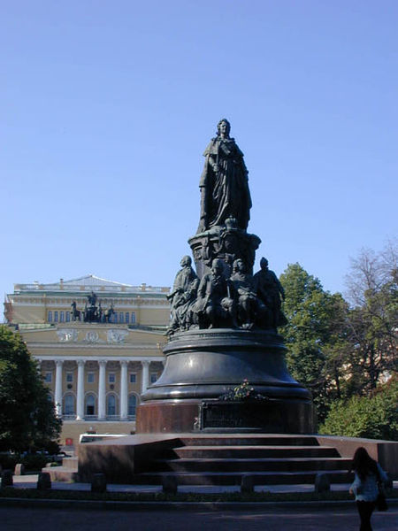
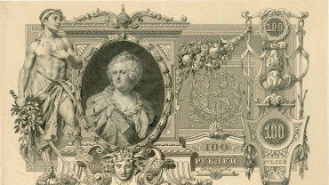
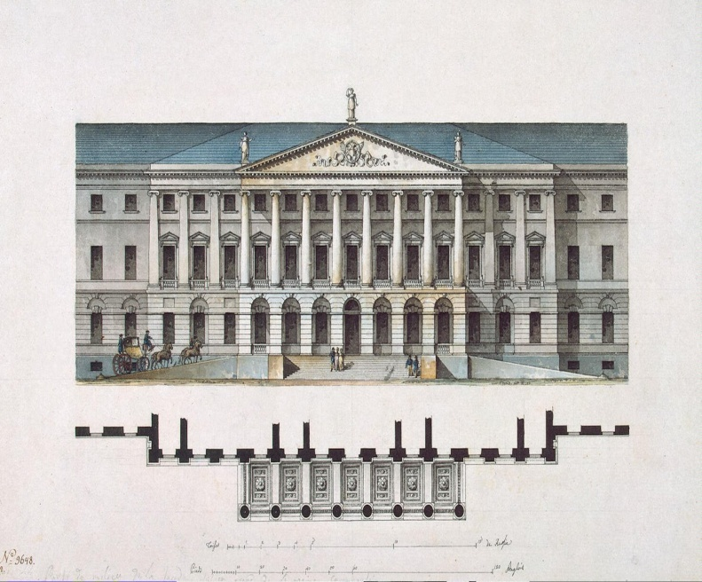
Екатерина II
Екатерина II Великая императрица всероссийская. В её правление территория России увеличилась за счёт присоединения южных плодородных земель Крыма. Образовала 29 новых губерний, построила около 144 городов.
Был создан государственный банк, выпущены первые бумажные деньги ассигнации, открыты городские школы, Смольный институт благородных девиц.

Slide 4
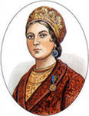
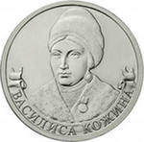
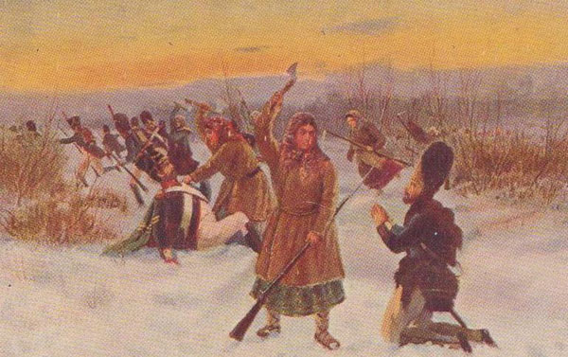
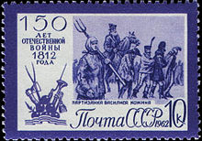
Василиса Кожина
Отечественная война 1812 года.
Храбрая девушка организовала партизанский отряд из женщин и подростков, которые захватывали и освобождали пленных.

Slide 5
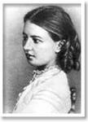
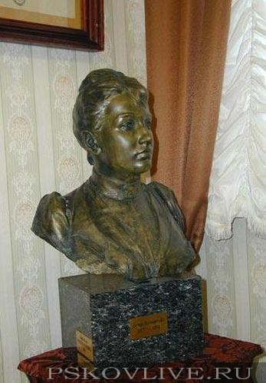
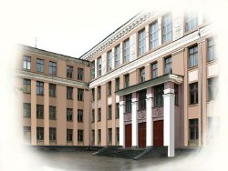
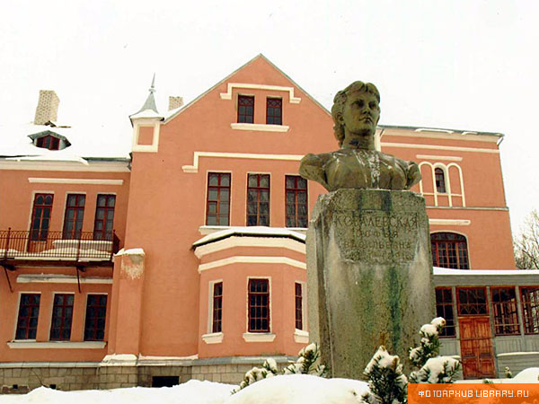
Софья Ковалевская.
Русский математик и механик, первая в мире женщина-профессор математики.
Музей –усадьба Софьи Ковалевской находится в селе Палибино. В городе Великие Луки есть гимназия имени Ковалевской.

Slide 6
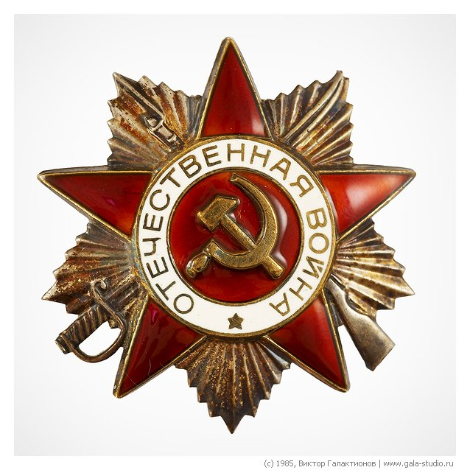
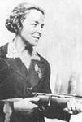
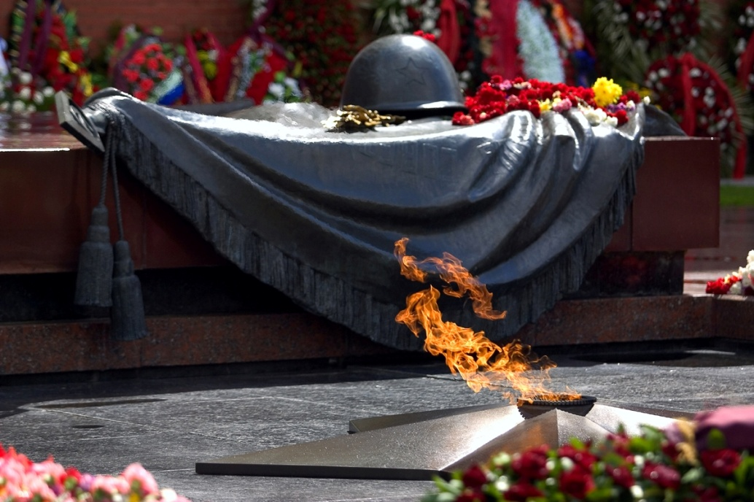
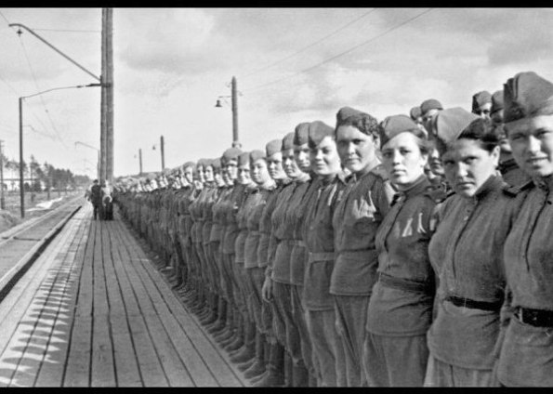
Нина Петрова
Великая Отечественная война ( против гитлеровской Германии).
Снайпер-одиночка, на её счету 120 убитых солдат. После войны она стала командиром школы снайперов.

Slide 7
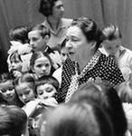
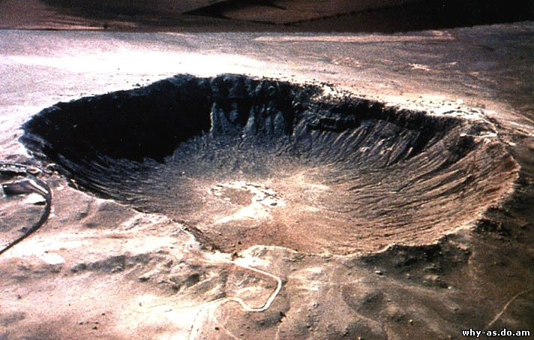
Агния Барто.
Поэтесса, сценарист, радиоведущая. Выпустила сборники стихов « Стихи детям», « За цветами в зимний лес». Вела программу « Найти человека» о поисках семей детей, потерявших во время Великой Отечественной войны. Награждена многими медалями и орденами, имя Агнии Барто присвоено одному из кратеров на Венере.

Slide 8
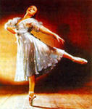
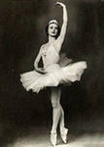
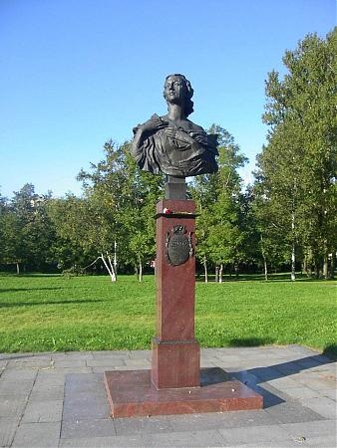
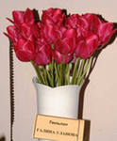
Галина Уланова.
Балерина, балетный педагог, народная артистка. Работала в Мариинском и Большом театрах. Танцевала в спектаклях « Золушка», « Ромео и Джульетта», «Лебединое озеро» и многих других. Ей единственной ещё при жизни был установлен памятник в С-Петербурге на аллее героев Московского парка Победы.
В Голландии выведен
сорт тюльпанов
« Уланова».

Slide 9
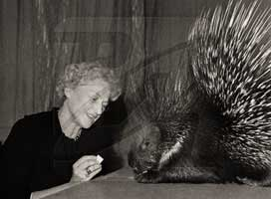
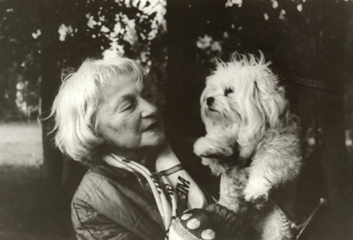
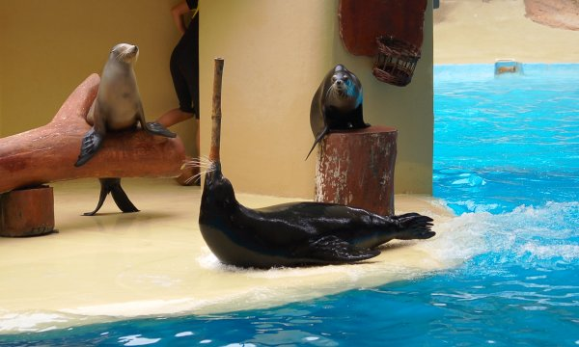
Анна Дурова
Знаменитая дрессировщица, организовала « Театр зверей», где вместе с людьми выступали животные. Работала с большим количеством зверей, но больше всего любила морских львов. Подготовила много талантливых дрессировщиков. Получила звание «Заслуженный деятель искусств»

Slide 10
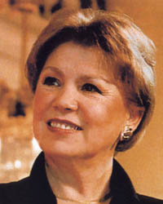
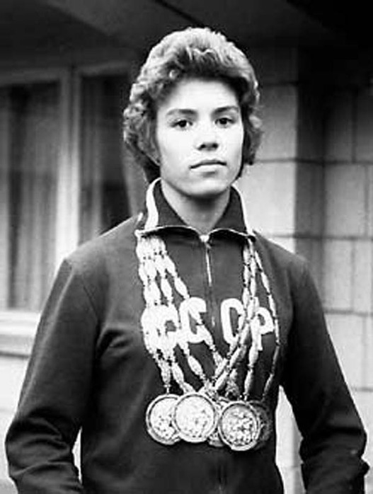
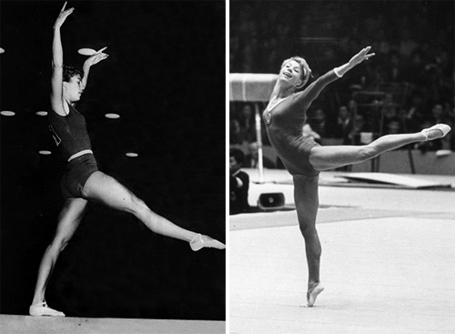
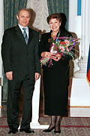
Лариса Латынина.
Выдающая советская гимнастка, девятикратная олимпийская чемпионка, заслуженный мастер спорта, заслуженный тренер.
Имеет наибольшую по количеству коллекцию олимпийских медалей за всю историю спорта
9 золотых, 5 серебрянных и 4 бронзовых медали.
Ещё известна тем, что на чемпионате Европы 1957 года выиграла все золотые медали.

Slide 11
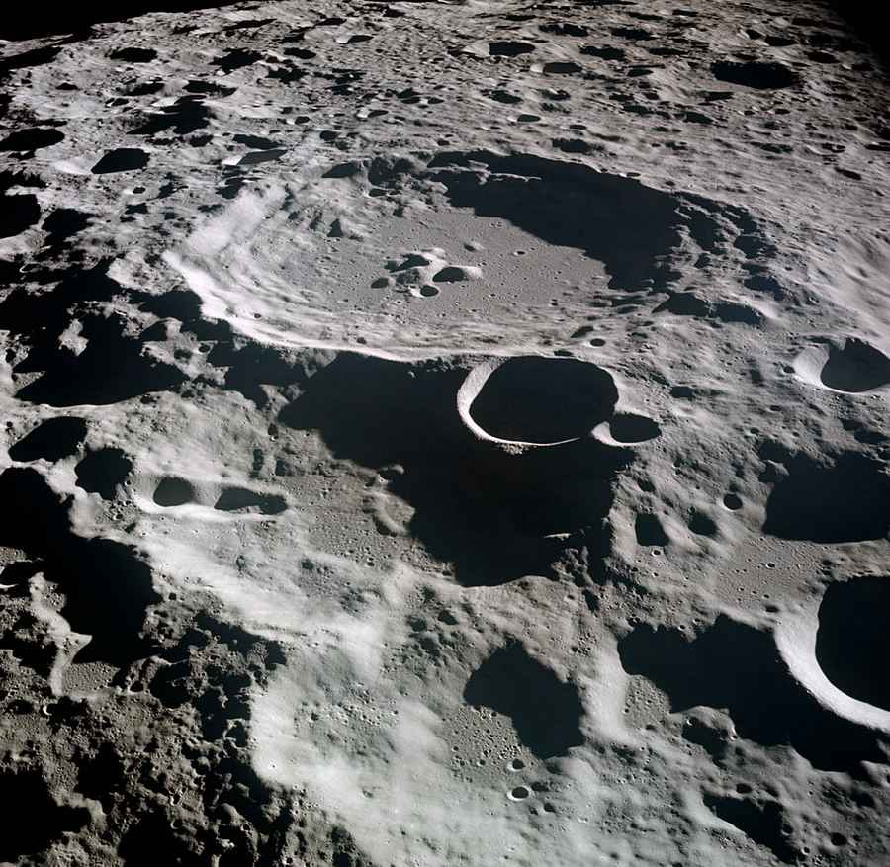
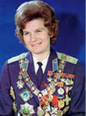
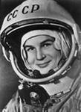
Нина Терешкова
Первая в мире женщина-космонавт, полковник, Герой Советского Союза. 16 апреля 1963 года состоялся старт космического корабля Восток 5 Именем Терешковой назван кратер на Луне, почётный гражданин многих городов мира.

Slide 12
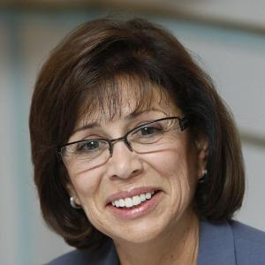
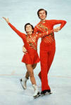
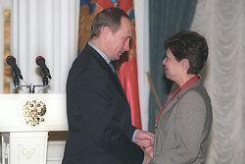
Ирина Роднина
Выдающаяся советская фигуристка,
трёхкратная олимпийская чемпионка, десятикратная чемпионка мира, автор книги «Негладкий лёд», депутат Государственной Думы.
Ирина Роднина ведёт авторскую передачу на радио России
« Стадион»

Slide 13
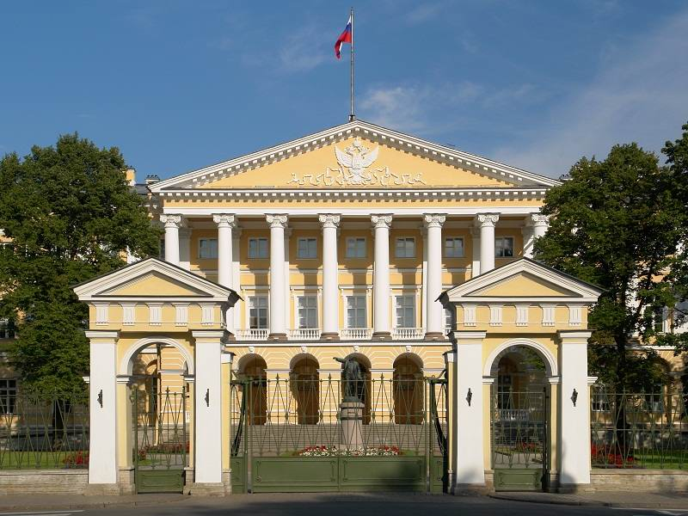
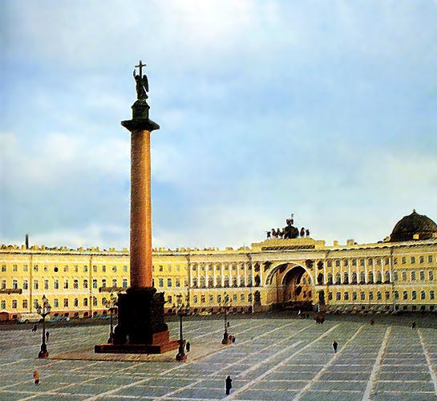
Валентина Матвиенко.
Российский государственный деятель, бывший губернатор и председатель Правительства города С-Петербурга.

